Slide 1
מערכת שידורים לאומית

Slide 2
על השחיטה / חיים נחמן ביאליק
שם המורה: אורלי אלפסי

Slide 3
חיים נחמן ביאליק
"על השחיטה"
https://www.youtube.com/watch?v=appalCDs3Os
היהודים באים: ביאליק (יוטיוב)

Slide 4
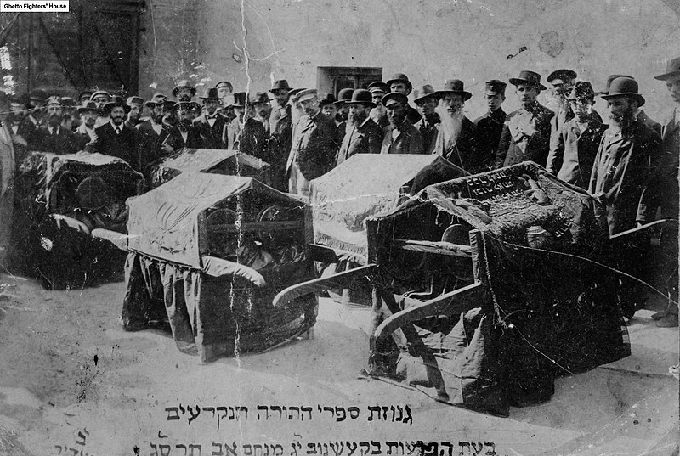
הרקע לכתיבת השיר
הזמן: אביב 1903
המקום: קישינב
נער נמצא מוטל בתעלה, נערה מתה על מיטת חוליה בבית חולים יהודי.
(ויקיפדיה)

Slide 5
האנטישמיות מתפרצת
https://www.youtube.com/watch?v=sHToBgjvDMM

Slide 6
על השחיטה
וְאִם יֶשׁ-צֶדֶק – יוֹפַע מִיָּד!
אַךְ אִם-אַחֲרֵי הִשָּׁמְדִי מִתַּחַת רָקִיעַ
הַצֶּדֶק יוֹפִיעַ –
יְמֻגַּר-נָא כִסְאוֹ לָעַד!
וּבְרֶשַׁע עוֹלָמִים שָׁמַיִם יִמָּקּוּ;
אַף-אַתֶּם לְכוּ, זֵדִים, בַּחֲמַסְכֶם זֶה
וּבְדִמְכֶם חֲיוּ וְהִנָּקוּ.
וְאָרוּר הָאוֹמֵר: נְקֹם!
נְקָמָה כָזֹאת, נִקְמַת דַּם יֶלֶד קָטָן
עוֹד לֹא-בָרָא הַשָּׂטָן –
וְיִקֹּב הַדָּם אֶת-הַתְּהוֹם!
יִקֹּב הַדָּם עַד תְּהֹמוֹת מַחֲשַׁכִּים,
וְאָכַל בַּחֹשֶׁךְ וְחָתַר שָׁם
כָּל-מוֹסְדוֹת הָאָרֶץ הַנְּמַקִּים.
אייר, תרס"ג.
שָׁמַיִם, בַּקְּשׁוּ רַחֲמִים עָלָי!
אִם-יֵשׁ בָּכֶם אֵל וְלָאֵל בָּכֶם נָתִיב –
וַ אֲ נִ י לֹא מְצָאתִיו –
הִתְפַּלְּלוּ אַתֶּם עָלָי!
אֲ נִ י – לִבִּי מֵת וְאֵין עוֹד תְּפִלָּה בִּשְׂפָתָי,
וּכְבָר אָזְלַת יָד אַף-אֵין תִּקְוָה עוֹד –
עַד-מָתַי, עַד-אָנָה, עַד-מָתָי?
הַתַּלְיָן! הֵא צַוָּאר – קוּם שְׁחָט!
עָרְפֵנִי כַּכֶּלֶב, לְךָ זְרֹעַ עִם-קַרְדֹּם,
וְכָל-הָאָרֶץ לִי גַרְדֹּם –
וַאֲנַחְנוּ – אֲנַחְנוּ הַמְעָט!
דָּמִי מֻתָּר – הַךְ קָדְקֹד, וִיזַנֵּק דַּם רֶצַח,
דַּם יוֹנֵק וָשָׂב עַל-כֻּתָּנְתְּךָ –
וְלֹא יִמַּח לָנֶצַח, לָנֶצַח.

Slide 7
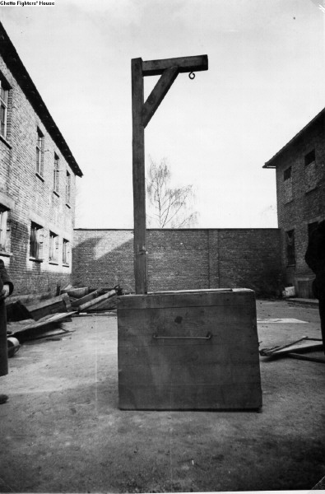
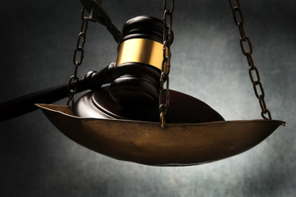
מה מצבו של הדובר השירי?
אירוניה
סימני הפיסוק
פניה לנמענים שונים
שבירת החריזה
ביקורת כלפי האל וכלפי מוסדות השלטון
"אֵל-נְקָמוֹת יְהוָה; אֵל נְקָמוֹת הוֹפִיעַ.
הִנָּשֵׂא, שֹׁפֵט הָאָרֶץ; הָשֵׁב גְּמוּל, עַל-גֵּאִים.
עַד-מָתַי רְשָׁעִים יְהוָה: עַד-מָתַי, רְשָׁעִים יַעֲלֹזוּ."
(תהילים צד)

Slide 8
אמונה או כפירה?
וְאִם יֶשׁ-צֶדֶק – יוֹפַע מִיָּד!
אַךְ אִם-אַחֲרֵי הִשָּׁמְדִי מִתַּחַת רָקִיעַ
הַצֶּדֶק יוֹפִיעַ –
יְמֻגַּר-נָא כִסְאוֹ לָעַד!
וּבְרֶשַׁע עוֹלָמִים שָׁמַיִם יִמָּקּוּ;
אַף-אַתֶּם לְכוּ, זֵדִים, בַּחֲמַסְכֶם זֶה
וּבְדִמְכֶם חֲיוּ וְהִנָּקוּ.
שָׁמַיִם, בַּקְּשׁוּ רַחֲמִים עָלָי!
אִם-יֵשׁ בָּכֶם אֵל וְלָאֵל בָּכֶם נָתִיב –
וַ אֲ נִ י לֹא מְצָאתִיו –
הִתְפַּלְּלוּ אַתֶּם עָלָי!
אֲ נִ י – לִבִּי מֵת וְאֵין עוֹד תְּפִלָּה בִּשְׂפָתָי,
וּכְבָר אָזְלַת יָד אַף-אֵין תִּקְוָה עוֹד –
עַד-מָתַי, עַד-אָנָה, עַד-מָתָי?

Slide 9
משימה

Slide 10
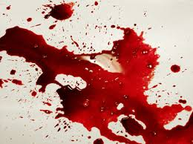
חוסר אונים
הַתַּלְיָן! הֵא צַוָּאר – קוּם שְׁחָט!
עָרְפֵנִי כַּכֶּלֶב, לְךָ זְרֹעַ עִם-קַרְדֹּם,
וְכָל-הָאָרֶץ לִי גַרְדֹּם –
וַאֲנַחְנוּ – אֲנַחְנוּ הַמְעָט!
דָּמִי מֻתָּר – הַךְ קָדְקֹד, וִיזַנֵּק דַּם רֶצַח,
דַּם יוֹנֵק וָשָׂב עַל-כֻּתָּנְתְּךָ –
וְלֹא יִמַּח לָנֶצַח, לָנֶצַח.

Slide 11
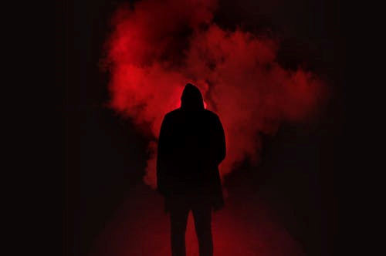
איסור על נקמה?
וְאָרוּר הָאוֹמֵר: נְקֹם!
נְקָמָה כָזֹאת, נִקְמַת דַּם יֶלֶד קָטָן
עוֹד לֹא-בָרָא הַשָּׂטָן –
וְיִקֹּב הַדָּם אֶת-הַתְּהוֹם!
יִקֹּב הַדָּם עַד תְּהֹמוֹת מַחֲשַׁכִּים,
וְאָכַל בַּחֹשֶׁךְ וְחָתַר שָׁם
כָּל-מוֹסְדוֹת הָאָרֶץ הַנְּמַקִּים.
"אֵל-נְקָמוֹת יְהוָה; אֵל נְקָמוֹת הוֹפִיעַ. הִנָּשֵׂא, שֹׁפֵט הָאָרֶץ; הָשֵׁב גְּמוּל, עַל-גֵּאִים. עַד-מָתַי רְשָׁעִים יְהוָה: עַד-מָתַי, רְשָׁעִים יַעֲלֹזוּ." (תהילים צד)

Slide 12
משמים לתהומות מחשכים
"אֵל-נְקָמוֹת יְהוָה; אֵל נְקָמוֹת הוֹפִיעַ.
הִנָּשֵׂא, שֹׁפֵט הָאָרֶץ; הָשֵׁב גְּמוּל, עַל-גֵּאִים.
עַד-מָתַי רְשָׁעִים יְהוָה: עַד-מָתַי, רְשָׁעִים יַעֲלֹזוּ."
(תהילים צד)
תפקיד הדם בנקמה

Slide 13
שאלת בגרות
בהתייחס לשיר "על השחיטה" לביאליק:
כיצד מצטיירים בשיר האל, התליין והשטן? הסבר את תרומתם לבניית משמעות השיר.

